Slide 1
Spring Data JPA Truy vấn mở rộng

Slide 2
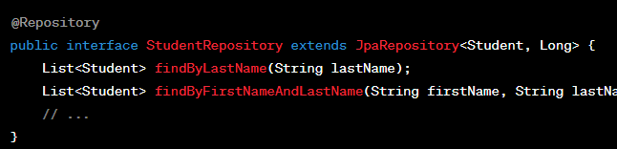

Khả năng mở rộng

Slide 3
Quy tắc: Tên phương thức
Tên phương thức nên bắt đầu bằng tiền tố find, read, get, hoặc query. Tùy chọn bạn có thể sử dụng một trong số này, nhưng find thường được ưa chuộng.
Tiếp theo là từ khóa By và sau đó là tên thuộc tính của đối tượng bạn muốn truy vấn. Hãy đảm bảo đặt tên thuộc tính đúng với tên trong đối tượng entity.
Nếu muốn truy vấn dựa trên nhiều thuộc tính, bạn có thể sử dụng And, Or, In, NotIn, GreaterThan, LessThan,... để kết hợp các điều kiện.
Đối với các trường hợp truy vấn phức tạp hơn, bạn cũng có thể sử dụng @Query annotation để viết truy vấn bằng HQL hoặc SQL.

Slide 4
Kiểu trả về
Spring Data JPA hỗ trợ nhiều kiểu trả về như List, Set, Optional, Page, Slice,.. Nếu bạn chỉ muốn lấy một đối tượng duy nhất, bạn có thể sử dụng kiểu trả về Optional<T> để đảm bảo rằng nó không trả về giá trị null.

Slide 5
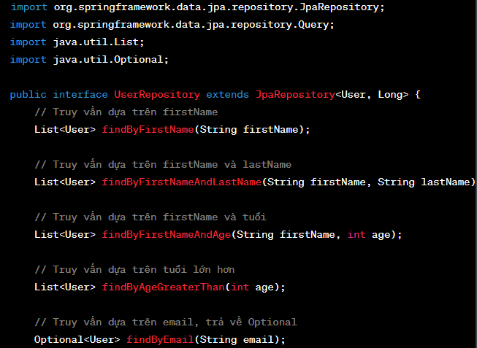

Ví dụ

Slide 6
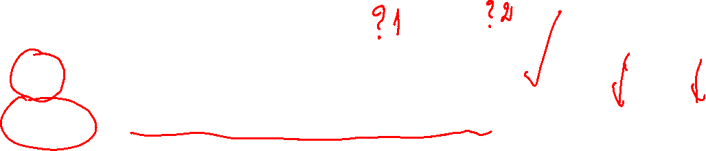
Ví dụ
// Truy vấn phức tạp sử dụng @Query
@Query("SELECT u FROM User u WHERE u.firstName LIKE %?1% AND u.age >=?2")
List<User> findByFirstNameContainingAndAgeGreaterThanOrEqual(String firstName, int age);

